Slide 1
MDT-GPT工作进展
7月11日

Slide 2
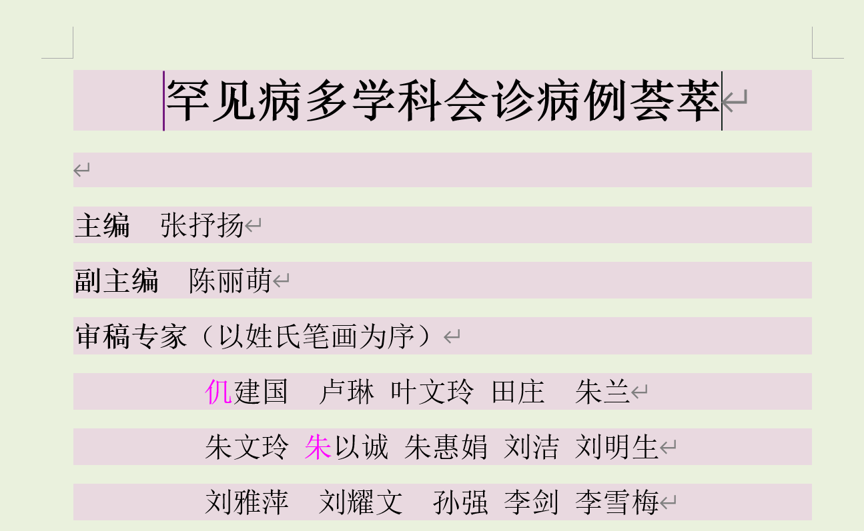
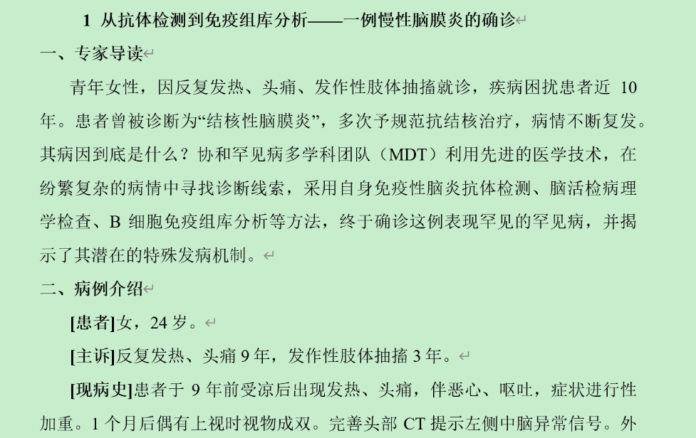
实验数据
数据集 | 病例数 | 病种 | 性别（男/女） | 是否有影像 | 是否有家系/基因检测
多学科会诊病例集 | 44 | 41 | 23/21 | 39/5 | 13/31
罕见病多学科会诊病例荟萃 | 48 | 45 | 29/19 | 45/3 | 20/28

Slide 3
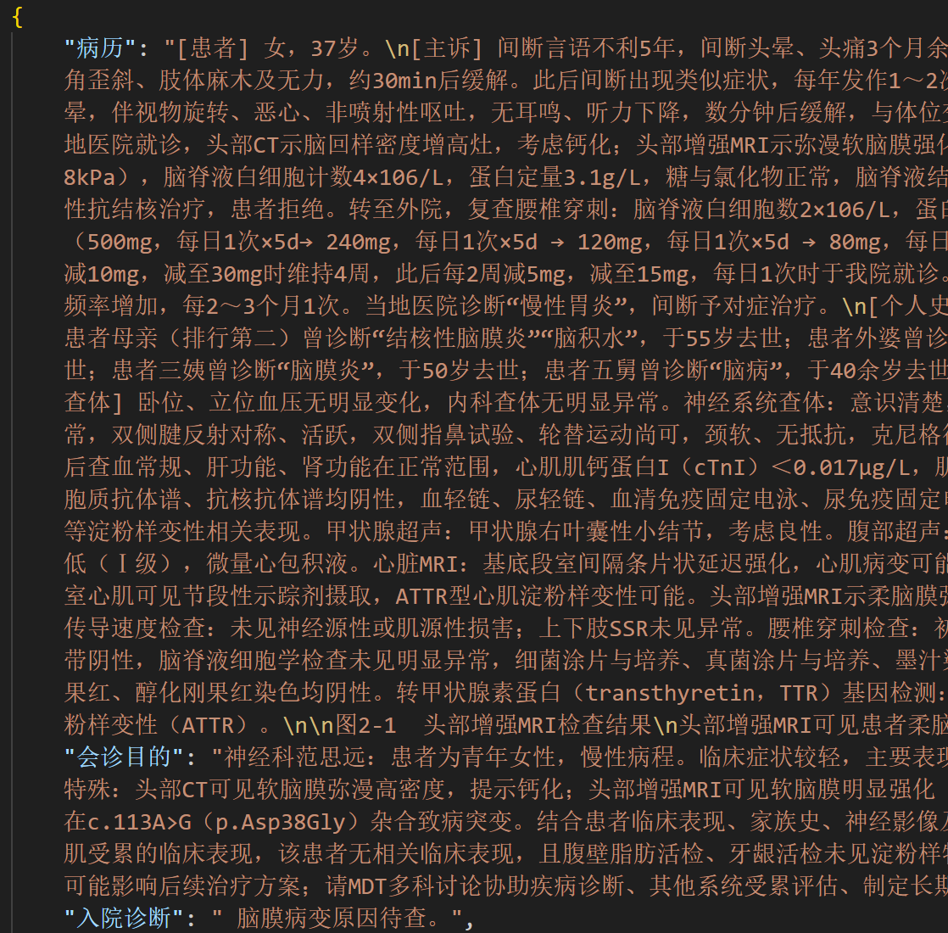
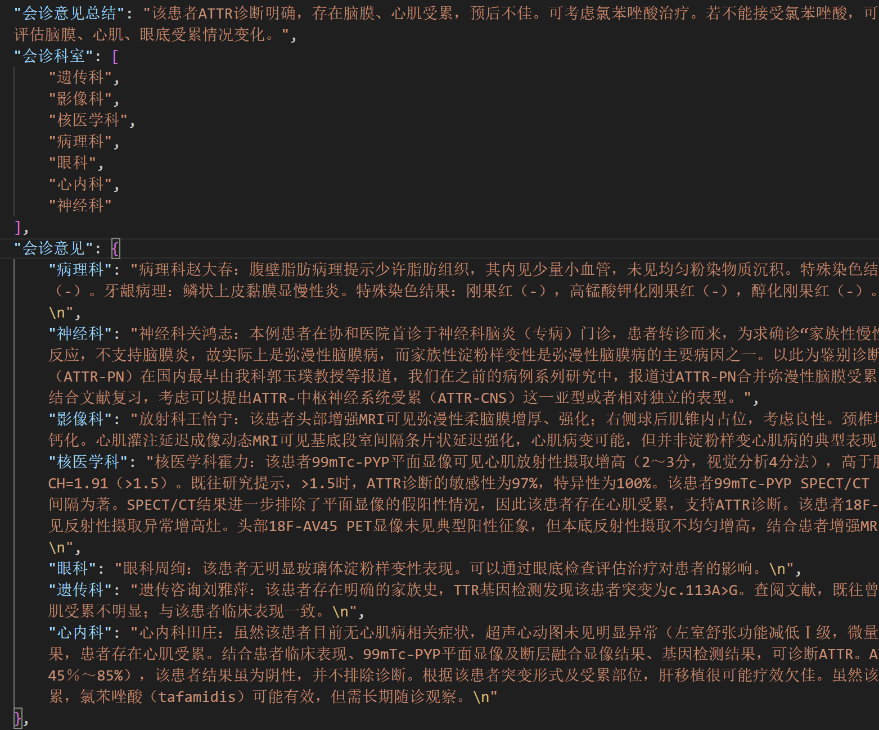
格式化实验数据
部分病例没有入院诊断/会诊意见总结

Slide 4
实验模型
闭源
GPT-4o
GPT-3.5
GLM-4
Gemini Pro
开源
通用
ChatGLM4-9B
Mistral最新
医学
BioMistral-7B
HuatuoGPT2-7B
Notes:
没有的模型下载到服务器上

Slide 5
LLM任务概览
一、模拟MDT过程
1. 做症状总结和初步诊断，判断是否为罕见病，是否需要多学科会诊
2. 判断多学科会诊需要哪些科室
3. 扮演不同科室的医生给出多学科会诊意见，并给出总结
二、前瞻性实验
让LLM参与实际的MDT过程

Slide 6
Task 1概述
流程
输入病例介绍，依次让LLM：总结症状，判断是否患有罕见病，做初步诊断，判断是否需要多学科会诊
提示
欲使LLM做完整的诊断，可以使其按照主要到次要，严重到不严重的顺序给出诊断；对于每个诊断的疾病，列出并发症，相关表型
评价
对于症状总结和初步诊断，使用recall
是否患有罕见病和是否需要多学科会诊的判断使用accuracy

Slide 7
Task 1 Prompt设置
你是一名经验丰富的医生，之后会提供给你一份完整的病历介绍，请你依次完成如下任务：
1.总结症状：给出患者的主要症状，多个症状用列表形式列出；
2.判断是否患有罕见病：根据病历内容，判断患者是否患有罕见病，回答是或否；
3.初步诊断：按照主要到次要，严重到不严重的顺序给出初步诊断；对于每个诊断的疾病，列出并发症，相关表型；
4.判断是否需要多学科会诊：根据病历内容，判断是否需要多学科会诊，回答是或否；
按照JSON格式返回结果

Slide 8
Task 1 整体结果
去除掉没有入院诊断的cases：
Dataset | Model | 症状总结 [Recall (%)] | 初步诊断 [Recall (%)] | 是否患有罕见病 [Accuracy(%)] | 是否需要多学科会诊[Accuracy(%)]
44-cases (38 cases) | gpt-4o | 19.48 | 34.46 | 97.37 | 100.00
 | gpt-3.5 | 19.12 | 24.52 | 86.84 | 100.00
48-cases (32 cases) | gpt-4o | 22.34 | 56.48 | 93.75 | 96.88
 | gpt-3.5 | 20.45 | 49.36 | 71.88 | 96.88

Slide 9
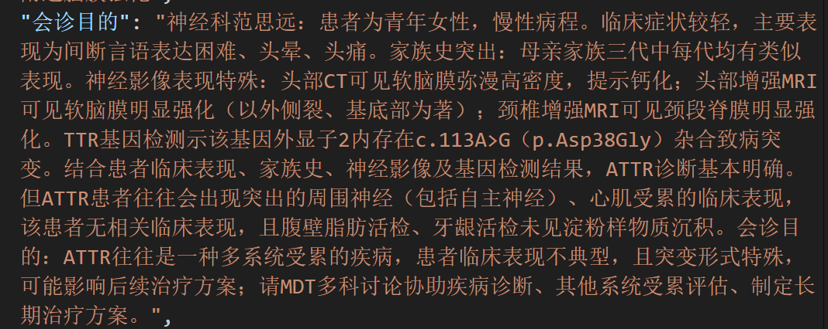
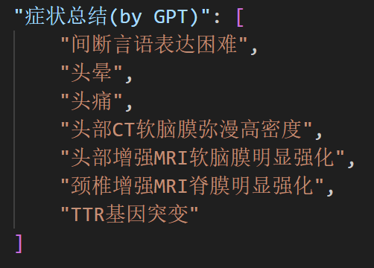

Task 1 Case Study
对于症状总结的效果都较差，目前的金标准可能存在问题
初步诊断：gpt-4o在对于初步诊断的比较上更加精准 [44-cases/case_2.json]
gpt-4o:
gpt-3.5
Notes:
GPT-4o的总结存在：幻觉、不完整、不属于症状（如诊断）等问题，无法作为金标准

Slide 10
Task 2概述
流程
输入病例介绍和会诊目的，并给予科室范围（共49个科室），让LLM输出多学科会诊应该涉及的科室
提示
请你基于
让LLM列举与诊疗最相关的、解决主要矛盾的科室
考虑给几个例子使LLM明白科室选择的逻辑（例如，在检查结果存疑时，会请核医学科、放射科、或者病理科的医生来帮助解读检查结果）
考虑让LLM对科室进行优先度排序
评价
precision和recall
进行排序，考察主要科室的排序是否靠前（位于top-k的比例）

Slide 11
Task 2 prompt 设置
请你作为一名经验丰富的医生专家，基于下列给出的患者情况介绍，一步步来考虑以下任务。首先重点地识别出患者的主要症状，然后全面地、结构地总结患者的病情，最后假设患者需要进行多学科会诊，依据【】中给出的49个科室范围选择参加会诊的专科医生，按照相关性、重要性程度依次输出专科科室的名称。
- 由于存在比较少见的检查结果和科室名称，考虑使用few-shot使LLM明白科室选择的逻辑

Slide 12
Task 2 初步结果
科室预测：包括llm预测会诊科室的平均数目、真实病例会诊科室的平均数目、两者匹配的平均数目，few-shot选择的case 是 2，人工选择；
科室排序：只考虑主要罕见病诊断的所属科室；
Dataset | Model | 科室预测 平均科室数目 (Zero-shot) | 科室预测 平均科室数目 （Few-shot） | 科室排序 Top-3 Recall (Zero-shot) | 科室排序 Top-3 Recall (Few-shot)
44-cases | gpt-4o | 9.568 / 7.659 / 4.886 | 8.773 / 7.659 / 6.250 | 0.955 | 0.955
 | gpt-3.5 | 10.227 / 7.659 / 4.614 | 9.886 / 7.659 / 5.273 | 0.886 | 0.909
48-cases | gpt-4o | 10.646 / 8.229 / 5.958 | 9.917 / 8.229 / 6.771 | 0.938 | 0.958
 | gpt-3.5 | 11.083 / 8.229 / 5.271 | 10.208 / 8.229 / 6.167 | 0.833 | 0.896

Slide 13
Task 3概述
流程
输入病例介绍和会诊目的，在同一个对话中让LLM依次扮演不同科室的医生给出会诊意见，最后给出会诊意见总结，解决会诊目的
提示
会诊意见的发言逻辑为：1. 病人有哪些重要的表型；2. 根据这些表型做出首要的诊断；3. 除外（鉴别诊断）及理由；4.（为了证实首要诊断or除外）还需要做什么检查；5. 如何治疗。对于每个诊断（除外），支持点与不支持点分别是什么
提醒LLM对别人的发言进行评价：是否同意，是否有补充
实际的讨论顺序整体为重要科室到不重要科室。特别地，首先由放射科、遗传科等辅助科室帮助解读检查结果，然后其他科室再开始讨论（可以与病例集中的顺序保持一致）
考虑让LLM把LLM的会诊意见和医生的会诊意见都总结成要点，然后进行匹配
评价（中间讨论和总结都评价）
NLP指标：BLEU、MEDCON [1]、语义嵌入的距离
人工评估 or LLM评估医生的会诊意见总结中关键点的覆盖度
医生填写问卷
[1] Yim, W.W. et al. Aci-bench: a novel ambient clinical intelligence dataset for benchmarking automatic visit note generation. Sci. Data https://doi.org/10.1038/s41597-023-02487-3 (2023).
Notes:
MEDCON通过字符串匹配算法提取生医概念，评估两段文本在医学实体上的相似性

Slide 14
Task 3 prompt展示
以下是一位患者的病例信息，结合会诊目的，请模拟多学科会诊的过程，首先由各个科室的医生提出会诊意见，最后总结各科室的意见并解决会诊目的。
具体来说，请按照顺序模拟影像科、核医学科、感染科、免疫科、全科、神经外科、中医科、病理科、心理科、神经科这10个科室的医生对患者提出会诊意见。每个科室的发言都围绕着解决会诊目的展开。每一个科室的医生在发言时可以对之前医生的发言进行评价（是否同意该医生观点）和补充，同时避免复述之前医生提到过的结论。
可供参考的发言逻辑：1. 病人有哪些重要的表型；2. 根据这些表型做出首要的诊断；3. 除外（鉴别诊断）及理由；4.（为了证实首要 诊断or除外）还需要做什么检查；5. 如何治疗。对于每个诊断（除外），支持点与不支持点分别是什么
发言时注意每位医生的意见要简洁。每个科室医生的会诊意见是一段逻辑通顺的话，而不是分点列出要点。请用中文回答。请务必在一次回复中模拟所有10个科室的医生，不要有遗漏。
以下是一个病人的多学科会诊意见的例子，供参考：[会诊目的] [会诊意见]
以下为需要你进行会诊的病人信息： [会诊目的] [病例信息]

Slide 15
Task 3初步结果
使用GPT-4o和GPT-3.5扮演多学科医生进行会诊，并总结会诊意见
 | 部门意见BLEU | 意见总结BLEU
GPT-4o | 0.046 | 0.093
GPT-3.5 | 0.014 | 0.043

Slide 16
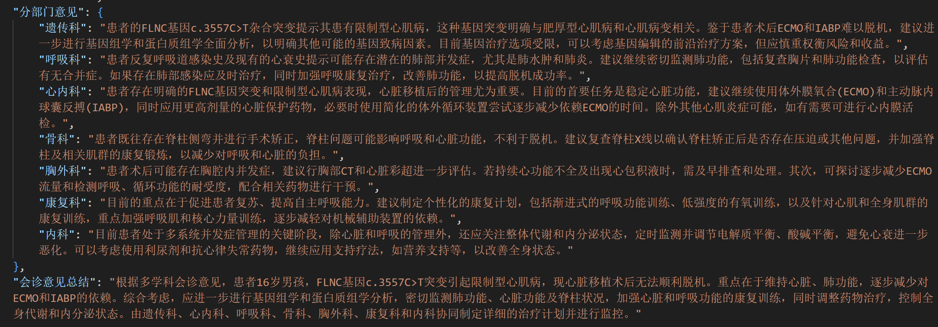
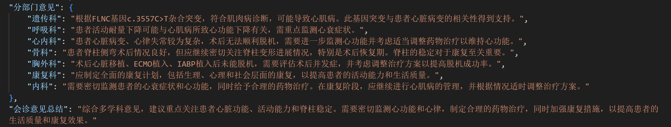
Task 3 Case Study
GPT-4o比GPT-3.5给出的答案更详细，与医生的重合度更高
GPT-4o
GPT-3.5
Notes:
格式规范，信息完整

Slide 17
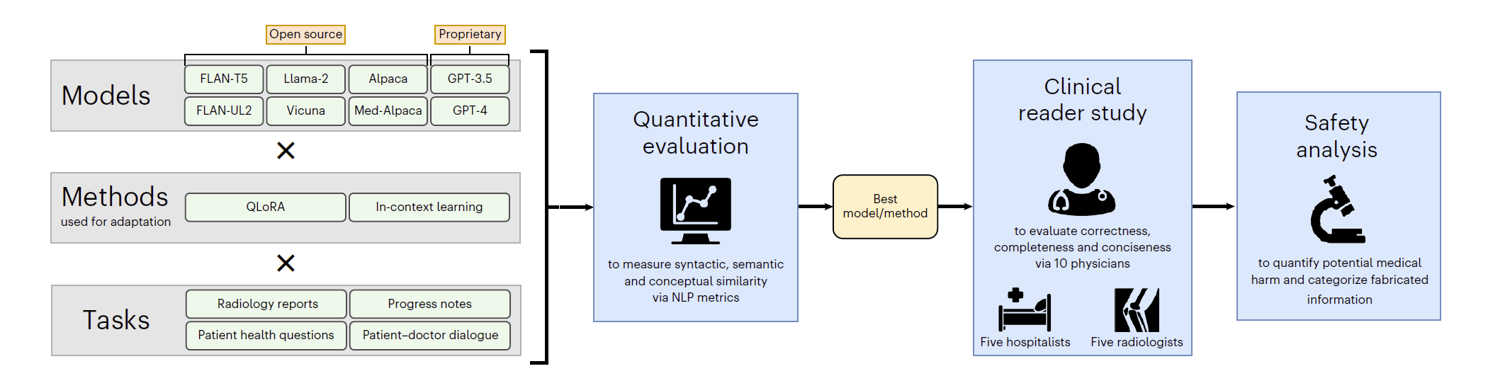
未来工作安排
计划本周完成其他模型的实验
在完成模拟实验后，设计问卷让医生对指标最好的模型进行评估，证明其能够对MDT过程有帮助（如意见上的补充）

Slide 18
谢谢！

